Slide 1
Глава 5
Город, пригород и деревня

Slide 2
Упр. 5-1 Лексика
На автобусе, в автобусе
В больнице
Во дворце
На дороге, по дороге
В знании
На карте городе
На маршрутке, в маршрутке
На метро, в метро
В музее
В мэрии
На набережной
В ночном клубе
В парке
На площади
В поликлинике
В районе
На рынке
В соборе
На станции
В столице
На трамвае, в трамвае
На троллейбусе, в троллейбусе
В центре
В церкви
На экскурсии

Slide 3
5-3. Блоги о городах: лексика
ве́рный (друг)
взросле́ть/повзросле́ть
глушь
замеча́тельный
ку́кла — кукольный театр
наско́лько
областно́й
осо́бенный
по-пре́жнему
по́льзоваться impf. изве́стностью
прие́зжий
произноси́ть/произнести́ (что?) – to pronounce, to say
сквер
сохраня́ть/сохрани́ть
faithful, real (friend)
to grow up
backwoods
wonderful
puppet
how much, to what extent
regional
special
as before
to enjoy popularity
out-of-towner
to pronounce, to say
a small public (square) garden
to preserve

Slide 4
5-3. Блоги о городах
Ответьте:
1) какое в общем отношение у авторов блогов к городам, о которых они пишут?
  2) авторы описывают только положительные или только отрицательные черты города?
3) кто из авторов блога по-прежнему живёт в своём родном городе?

Slide 5
5-7. Блоги о городах
Расскажите о том, … :
1) где город находится;
2) когда город был основан;
3) чем город уникален;
4) какие в нём достопримечательности;
5) значение этого города в жизни автора блога:
Игоря Сазонова и Маши Крутой.

Slide 6
5-6. Блоги о городах
ТОМСК
1. Разбейте на логические части: введение, основная часть, заключение.
2. Скажите, о чём авторы пишут в каждой части блога.

Slide 7

5-3. Блоги о городах
ГИМН ТОМСКА

Slide 8
САРАТОВ: ПАРНЕЙ ТАК МНОГО ХОЛОСТЫХ НА УЛИЦАХ САРАТОВА…
Посмотрити трейлер фильма «Дело было в Пенькове» и скажите, о чём фильм? Кто главный герой? Он живёт в городе, в пригороде или в деревне? Он женат? На ком? А кто вторая женщина?
https://www.youtube.com/watch?v=Hrl4NoaJtoE
А теперь посмотрите второй клип с тем же актёром, тоже исполняющим главную роль в телевизионном многосерийном фильме «17 мгновений весны» и скажите, что происходит в клипе? Почему мужчина и женщина сидят за разными столами? Почему они не говорят?
https://www.youtube.com/watch?v=n8s9rSyCgv8

Slide 9
5-8. Блоги о городах
Сравните два города:
И Томск, и Саратов …
Как в Томске, так и в Саратове …
Так же как в Томске, в Саратове есть
В отличие от Томска, в Саратове …
В Томске есть …, в то время как в Саратове есть …
Однако, напротив, с одной стороны, но с другой стороны

Slide 10

5-10. Видео “Праздник города”
Лексика:
В восторге
Байкеры
Парад военных оркестров
Шуты
Представление
Морской парад

Slide 11
5-11. Видео “Праздник города”
Что вам показалось наиболее интересным в этом репортаже?
Бывают ли такие праздники в вашем городе?
Как они празднуются?

Slide 12
КАЗАНЬ
Посмотрите видео. К какому событию оно было снято?
Показаны положительные и отрицательные черты города?
Что вы можете рассказать о Казани после просмотра этого видео? Какой это город? Что есть в Казани?

Slide 13

Видео о Казани

Slide 14
5-13. Город Казань
1. Аллу больше всего интересует, как…
2. Для Рашида самое главное – это то, чтобы…
3. Нине не нравится только то, что…
4. Анжелу беспокоит, можно ли в Казани… и есть ли в городе…
5. Инна считает, что жители Казани…
6. Василий сравнивает Казань с… и пишет, что…

Slide 15
5-12. Город Казань
Кто из участников форума хочет переехать в Казань?
Кто уже переехал?
Кто говорит о Казани положительно?
Кто говорит о Казани отрицательно?
Кого из участников форума интересует религия?

Slide 16
5-14. Казань
1. Хорошо ли жить в Казани? Плюсы и минусы.
Говоря о жизни в Казани, я могу назвать следующие плюсы /минусы: во-первых…, во-вторых…, более того, кроме то, а также

Slide 17
5-14. Казань
Суммируйте дискуссию Форума, употребляя следующие выражения:
Я хочу начать с того, что…
Участники Форума отвечают на вопрос о том,… .
Большинство считает, что… , поскольку… .
Однако при этом один из участников не согласен, так как… .

Slide 18
5-17. Пригород “за” и “против”
Сколько раз за вашу жизнь вы переезжали?
Куда?
Что вы помните о переездах?
Если вы никогда не переезжали, что вам кажется самым ценным в жизни на одном месте?

Slide 19
5-18. Пригород
Закончите предложения:
1. Марина хочет жить в городе, потому что…
2. Михаил хочет взять ипотеку, чтобы…
3. Павел решил построить дом в пригороде, потому что…
4. Валентина оставила… и переехала на…
5. Сергей считает, что сейчас престижнее...

Slide 20
5-20. Дискуссия: Где лучше жить, в городе или пригороде?
Используйте: «Я считаю, что», »По моему мнению,…», «Для доказательства своей точки зрения я хочу привести следующие аргументы. Во-первых, во-вторых,..»
Где больше ресторанов?
Где общественный транспорт более доступен?
Где больше магазинов?
Где воздух более свежий?
Где тише?
Где лучше школы?
Где выше цены на жильё?
Где чище?
Где больше грязи?
Где дороги хуже?
Где вы больше двигаетесь?
Где жить престижнее?
Где экологическая ситуация хуже?

Slide 21
5-27. Город
Образуйте предложения по следующей модели:
      что является чем?
1. Москва является политическим центром России.
2. Политическим центром России является Москва.
3. Москва является политическим центром России, поскольку там находится правительство страны.

Slide 22
5-31, 5-32: Цифры и факты
5-31. Статистика. Быстро прочитайте и отметьте правильные ответы.
5-32. Статистика. Закочите предложения.
1. Численность жителей России в 2010 году составила _______________ человек.
2. ______ % населения России живёт в городах.
3. ______ % населения России живёт в сёлах и деревнях.
4. В России ___________ городов и посёлков городского типа.
5. В России ___________ мегаполисов.
6. В России ___________ сёл и деревень

Slide 23
5-35. Урбанизация. Ответьте на вопросы:
  Что такое урбанизация?
  По каким причинам люди переезжают в города?
  Является ли урбанизация глобальной проблемой? Почему?
  В каких странах урбанизация идёт быстрее, в развитых или развивающихся? Почему?

Slide 24
Повторение: Урбанизация
Лю́ди переезжа́ют в города́…
      1) в по́исках рабо́ты
      2)возмо́жностей улучше́ния усло́вий жи́зни
      3)ра́ди лу́чшего бу́дущего для свои́х дете́й

Slide 25
Повторение: Урбанизация
С ро́стом городо́в увели́чивается коли́чество пробле́м:
    1) нехва́тка жилья́
    2) отсу́тствие необходи́мой инфраструкту́ры,
    3) ухудше́ние ка́чества во́здуха в города́х
    4) увеличе́ние коли́чества тра́нспорта, кото́рое приво́дит к большо́му числу́ ава́рий на доро́гах и ухудешению качества воздуха.
    Русские деревни вымирают!

Slide 26
5-47, 5-48: Дательный падеж
Верить/поверить (кому? чему?) to believe, to trust
Жаловаться/пожаловаться (кому? на что?) – to complain
Мешать/помешать (кому? что делать?) – to disturb, to bother
Обещать/пообещать (кому? что?) - to promise
Отказывать/отказать (кому? в чём?) – to refuse, to deny
Помогать/помочь (кому? чем? деньгами) что сделать? (инфинитив)) - to help
Относиться (к кому? к чему?) – to treat (well, poorly)
Приводить/привести (к чему?) – to lead to, bring to, result in
Скучать (по кому? по чему?) – to miss
Надоело (кому? что?) – to be tired of
Повезло (кому?) – to be lucky
Удалось (кому? что сделать?) to succeed in

Slide 27
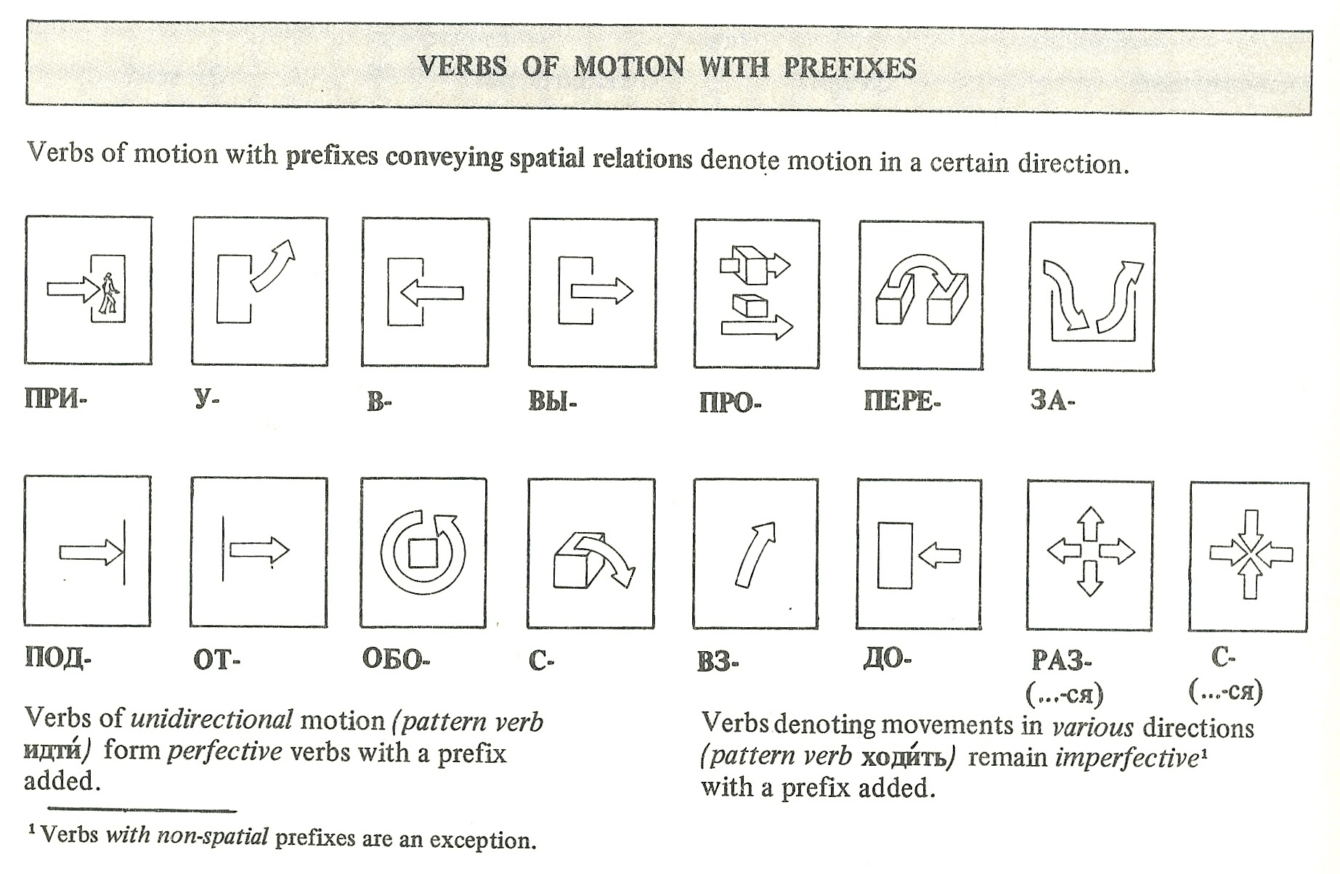
Глаголы движения с приставками

Slide 28
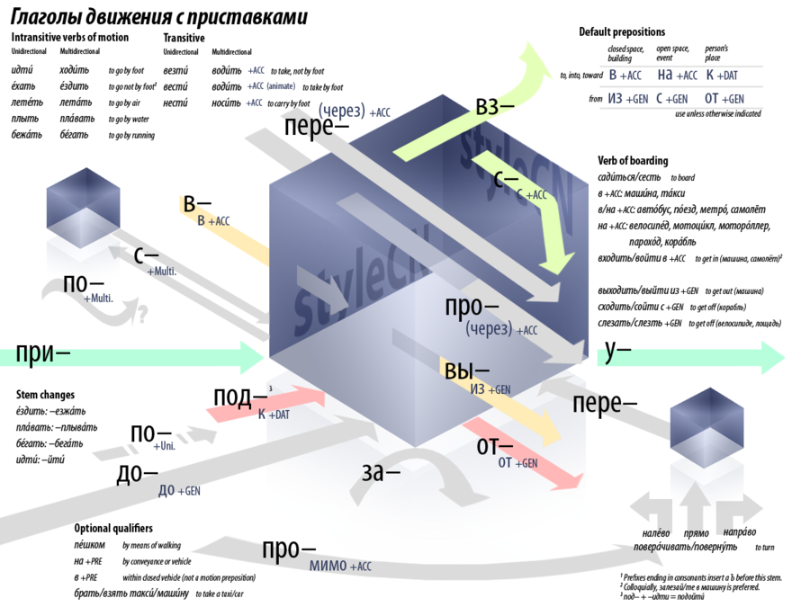

Slide 29
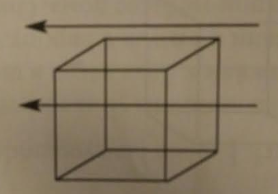
глаголы движения
про-
movement through or past
пройти
я пройду́
ты пройдёшь
они пройду́ t
проехать
я прое́ду
ты прое́дешь
они прое́дут
прошедшее (←) время (она):
пронести пронесла́
провести провела́
провезти провезла́
additional common situational contexts
missing or skipping something (purposely or accidentally)
asking for directions (Как пройти в...?)
провести/проводить: to pass time

Slide 30
про-
movement through or past
стр. 228 в учебнике
пройти
я пройду́
ты пройдёшь
они пройду́ t
проехать
я прое́ду
ты прое́дешь
они прое́дут
прошедшее (←) время (она):
пронести пронесла́
провести провела́
провезти провезла́
additional common situational contexts
missing or skipping something (purposely or accidentally)
asking for directions (Как пройти в...?)
провести/проводить: to pass time

Slide 31
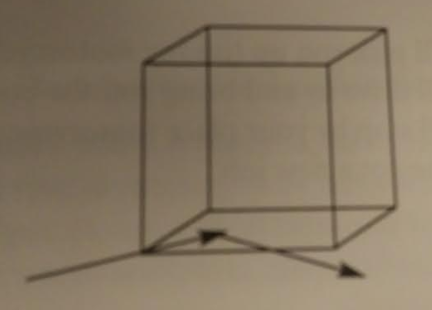
за-
short visit; movement performed while on way to larger destination
стр. 235 в учебнике
заходить
я ___________________
ты ___________________
они ___________________
заезжать
я ___________________
ты ___________________
они ___________________
будущее (→) время (я):
занести ______________
завести ______________
завезти ______________
additional common situational contexts
to “stop by at” (esp. w/ К кому)
to “go and fetch smth” (esp. w/ ЗА чем)
завести/заводить: to get (esp. re: having a child, getting a partner, etc.)
also: to wind up; to push smn’s buttons(!)

Slide 32
за-
short visit; movement performed while on way to larger destination
стр. 235 в учебнике
заходить
я захожу́
ты захо́дишь
они захо́дят
заезжать
я заезжа́ю
ты заезжа́ешь
они заезжа́ют
будущее (→) время (я):
занести занесу́
завести заведу́
завезти завезу́
additional common situational contexts
to “stop by at” (esp. w/ К кому)
to “go and fetch smth” (esp. w/ ЗА чем)
завести/заводить: to get (esp. re: having a child, getting a partner, etc.)
also: to wind up; to push smn’s buttons(!)

Slide 33
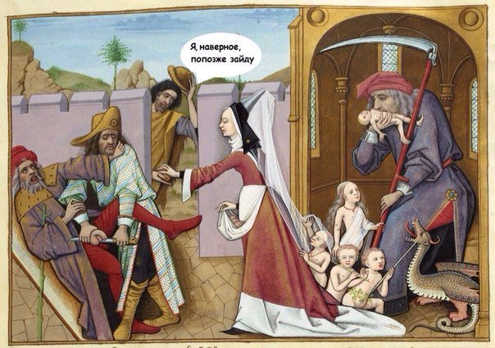
ЗА-
additional common situational contexts
to “stop by at” (esp. w/ К кому)
short visit; movement performed while on way to larger destination

Slide 34

пере-
across (and/or over)
from one place / circumstance to another
стр. 235 в учебнике
переехать
он _________________
мы ___________________
вы ___________________
перейти
он _________________
мы ___________________
вы ___________________
настоящее () время (я):
переносить _____________
переводить _____________
перевозить _____________
additional common situational contexts
getting new job / moving to a new place
crossing (and switching, transitioning to)
перевести/переводить: to translate
перенести/переносить: to bear, to endure, to stand smthg

Slide 35
пере-
across (and/or over)
from one place / circumstance to another
стр. 235 в учебнике
переехать
он перее́дет
мы перее́дем
вы перее́дете
перейти
он перейдёт
мы перейдём
вы перейдёте
настоящее () время (я):
переносить переношу́
переводить перевожу́
перевозить перевожу́
additional common situational contexts
getting new job / moving to a new place
crossing (and switching, transitioning to)
перевести/переводить: to translate
перенести/переносить: to bear, to endure, to stand smthg

Slide 36
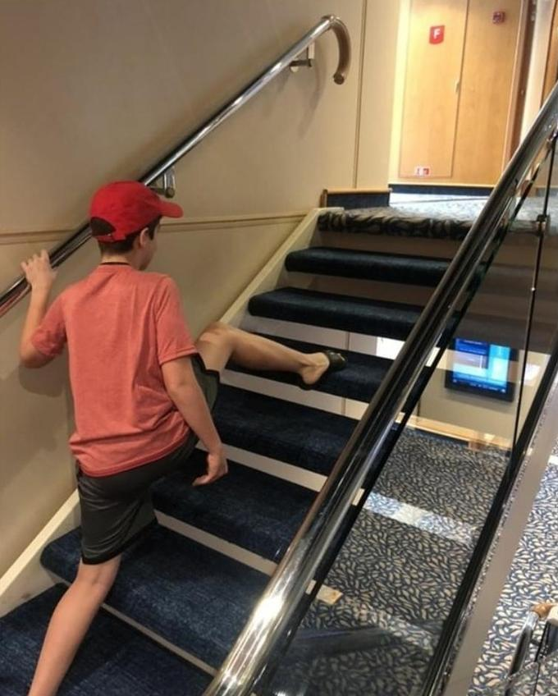
пере-
across (and/or over)
from one place / circumstance to another
additional common situational contexts
crossing (& switching, transitioning to)
или…
про-
movement through or past
additional common situational contexts
missing or skipping something (purposely or accidentally)

Slide 37


под-
approach
movement up to from a short distance away
стр. 236 в учебнике
от-
movement away from
movement away from the side of
стр. 236-7 в учебнике
additional common situational contexts
Come towards me. / Approach the bench.
подходить (подходящий) K + DAT: (to be) appropriate FOR; to suit SMN.
подводить/подвести: lots of meanings: to sum up; to disappoint / screw over; to touch up (makeup); to summarize
additional common situational contexts
Get away from me! / Get off me!
отходить/отойти: to recover, to come around --- but also to breathe one’s last
отводить/отвести: to allot (part of smthg to smn); w/ глаза, to avert one’s eyes

Slide 38

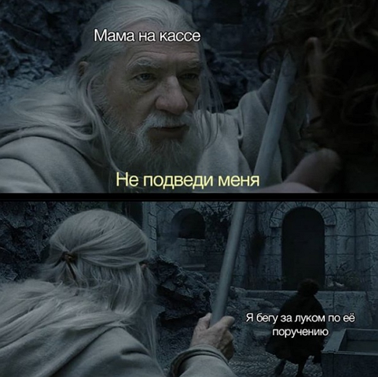
под-
approach / “Come to…”
под-
additional common situational contexts
подводить/подвести to disappoint / screw over

Slide 39
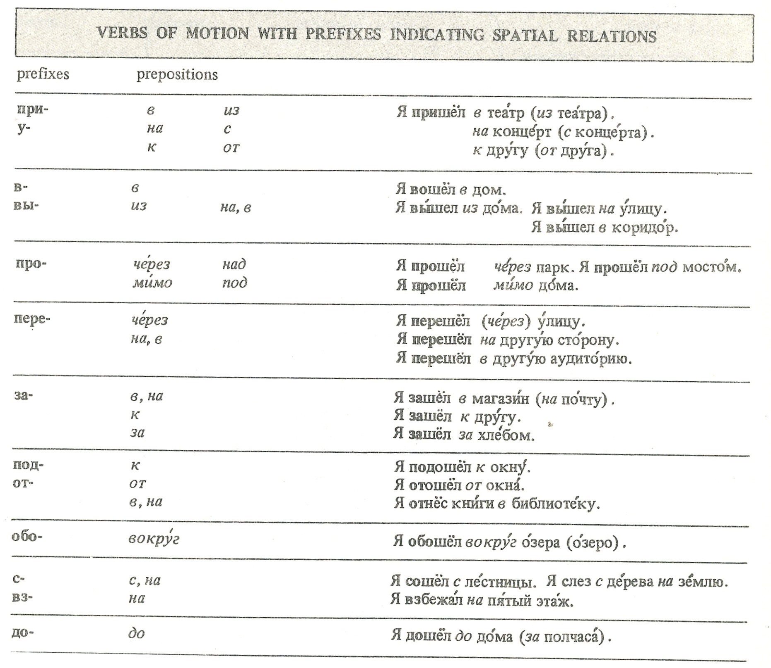

Slide 40
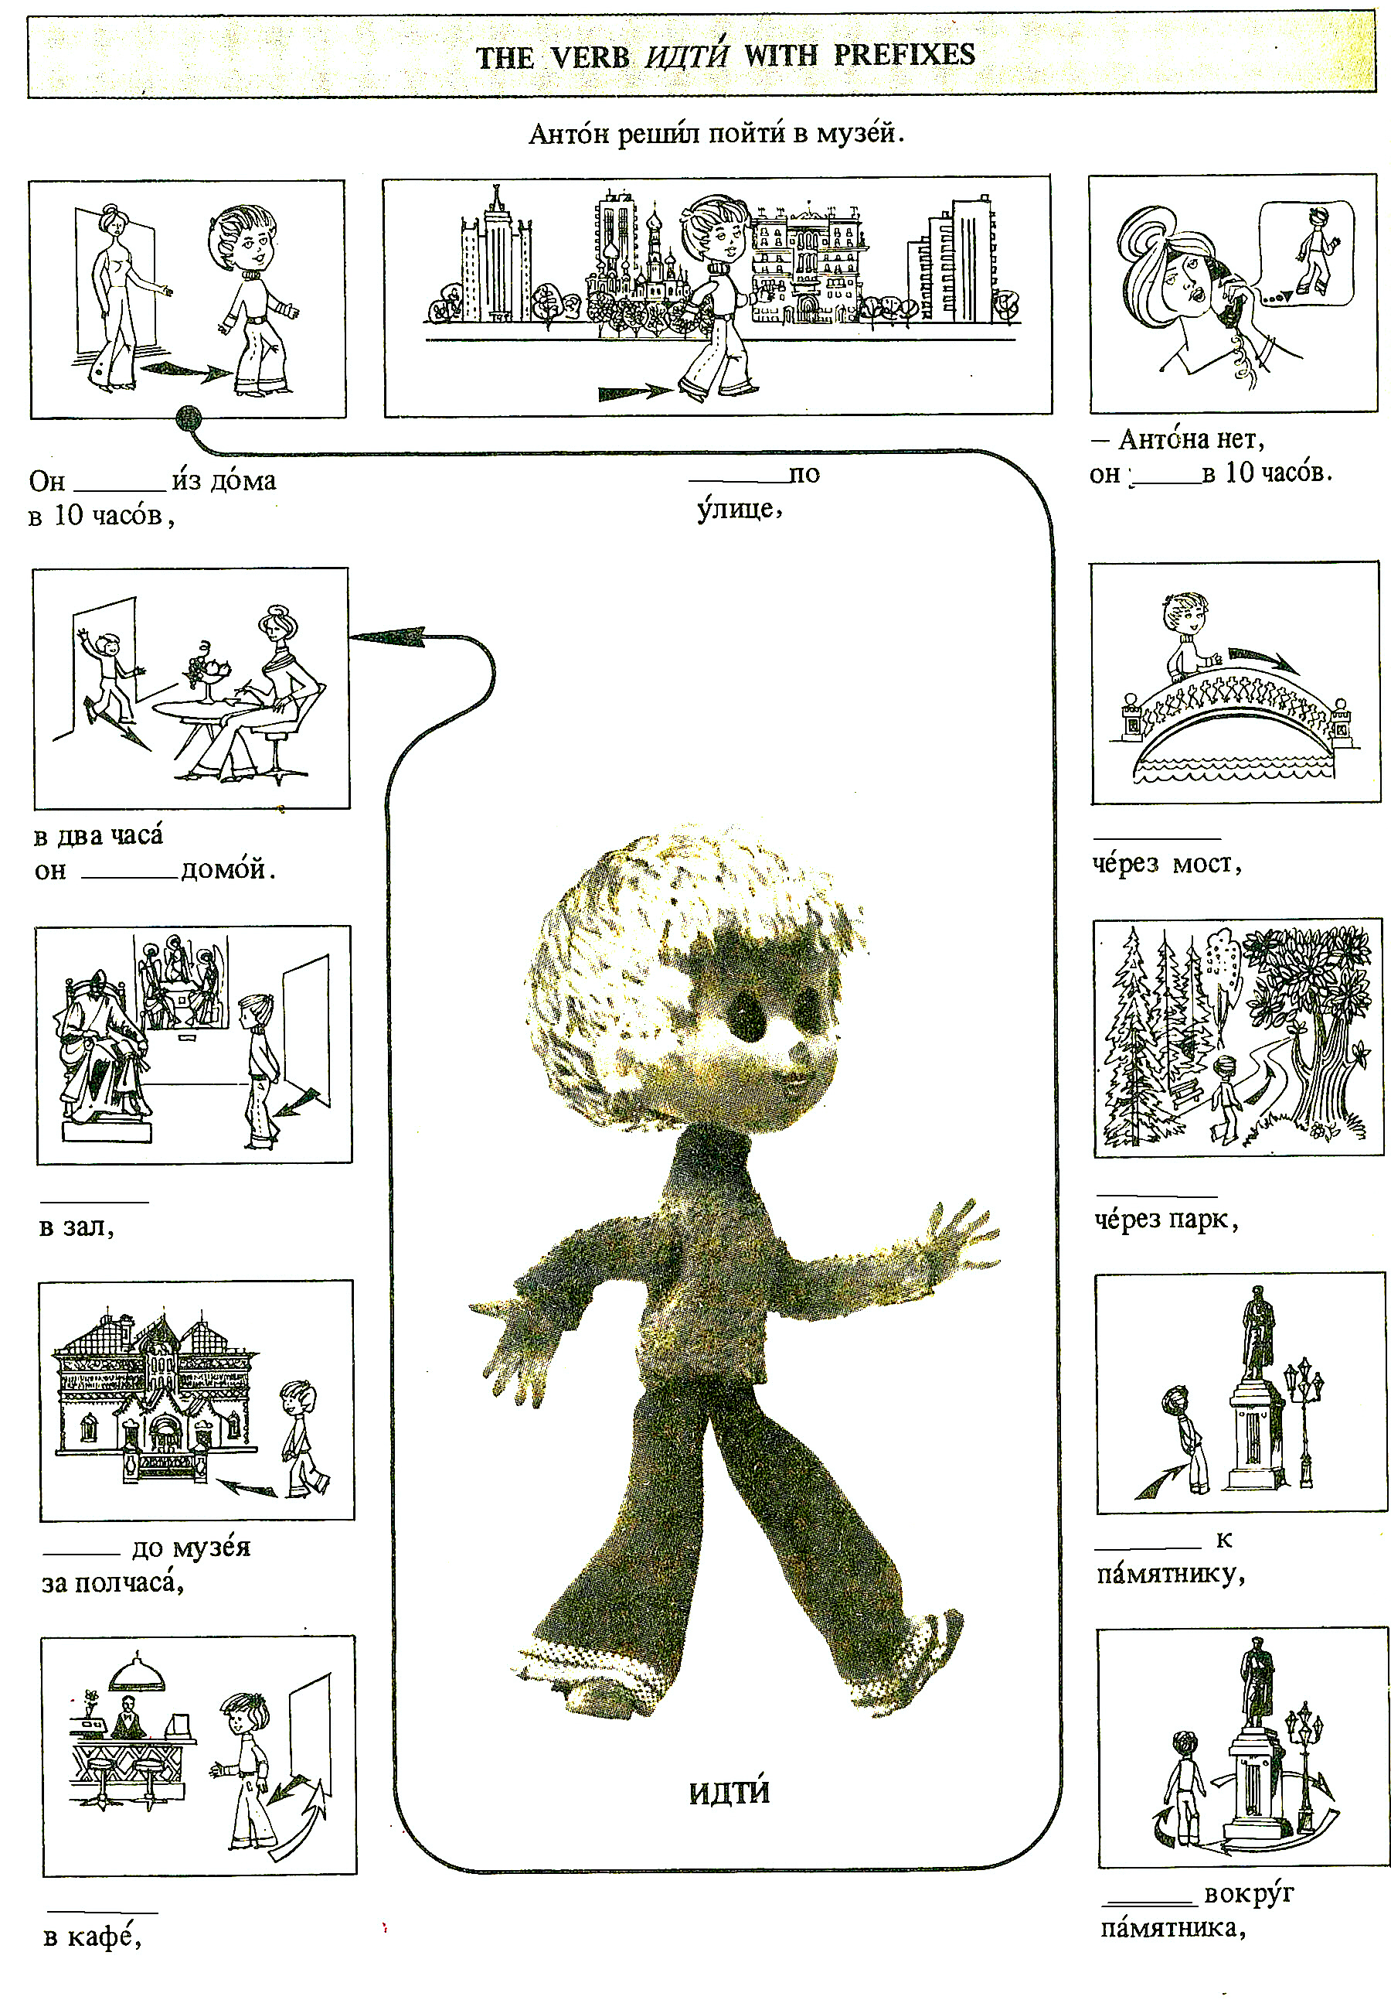
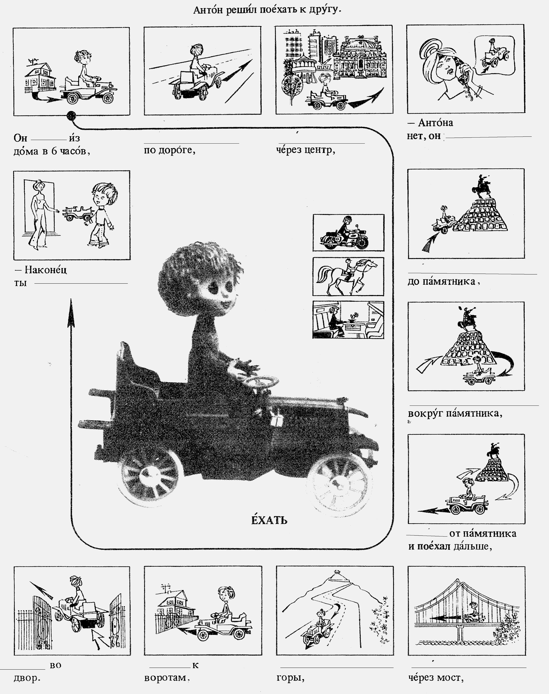

Slide 41
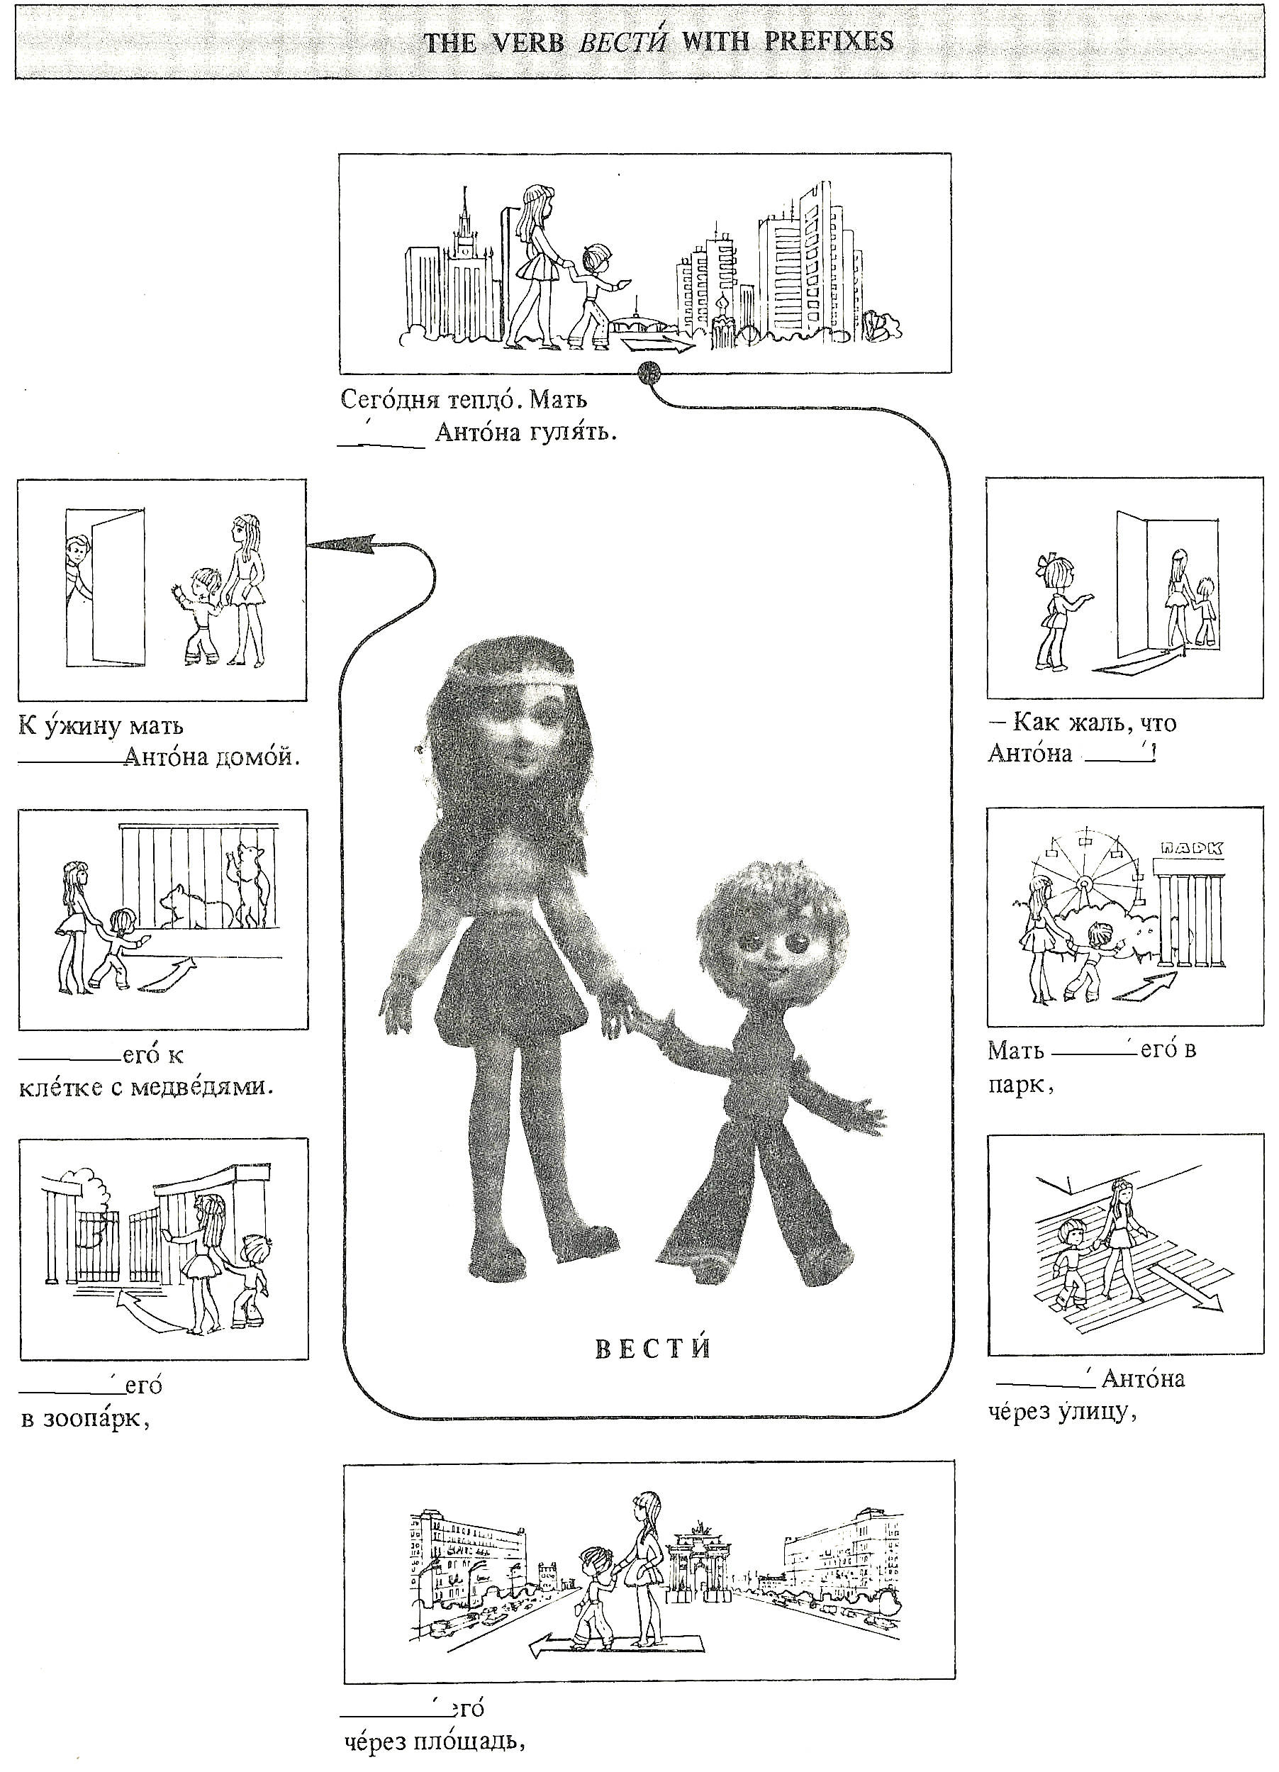
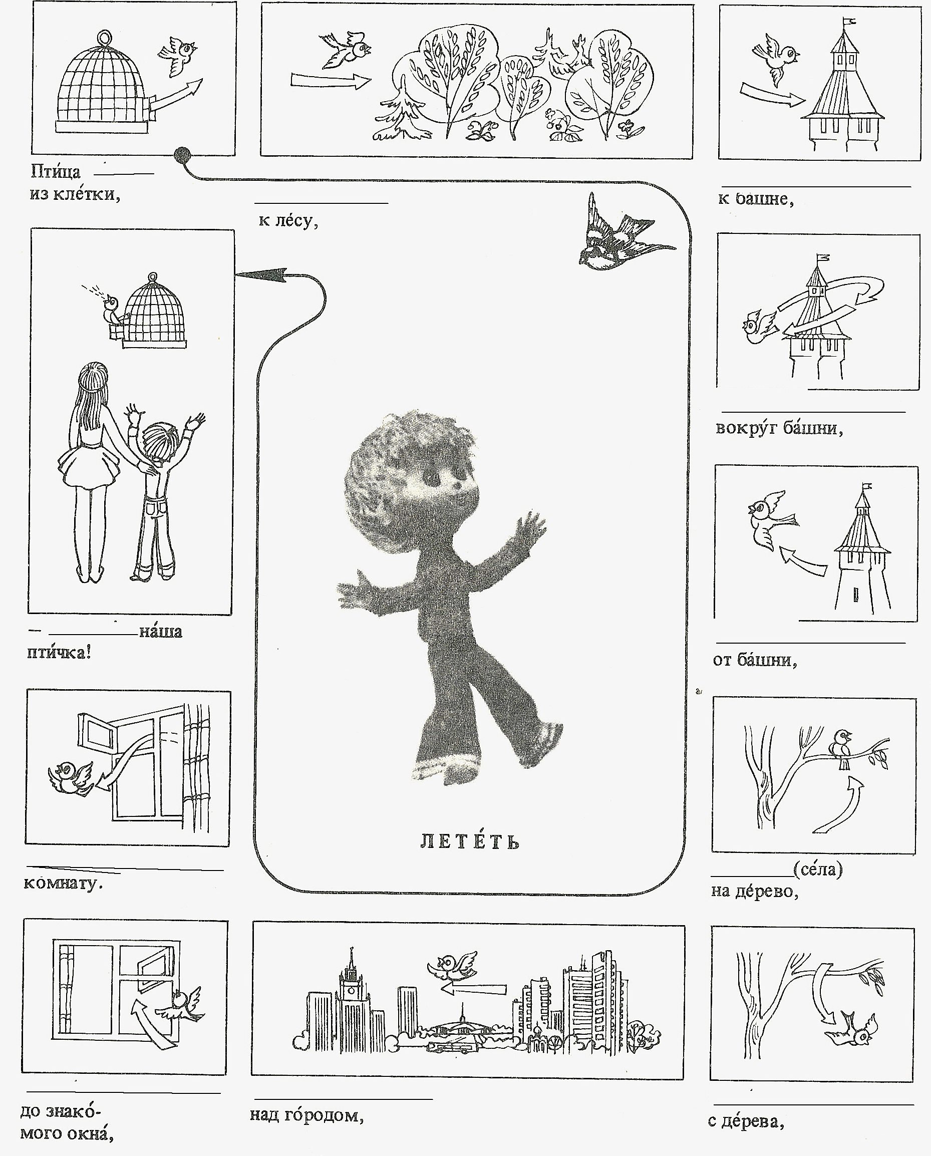

Slide 42
Переведите!
She stepped out for five minutes.
How many miles have we done?
I’ll be there (will arrive) at 6.
Can I give you a lift?
She got a new job.
The train leaves at 1:55.
The police drove around the neighborhood several times.
8. Keep back! Stay away!
9. I’ll drop off the books on the way home.
10. He got off the bus.
11. “Step back, please.”
12. Walk to the corner and turn right.
13. We’ll pick you up.
14. Everyone (a large group of people) left.
15. She ran downstairs.
16. How was your trip?
17. We leave for work at 7.

Slide 43
Переведите! ответы
She stepped out for five minutes. (вышла)
How many miles have we done? (проехали)
I’ll be there (will arrive) at 6. (приду)
Can I give you a lift? (подвезу)
She got a new job. (перешла)
The train leaves at 1:55. (отходит)
The police drove around the neighborhood several times. (объехала)
Keep back! Stay away! (не подходи)
I’ll drop off the books on the way home. (занесу)
He got off the bus. (вышел)
“Step back, please.” (отойди)
Walk to the corner and turn right. (дойди до…)
We’ll pick you up. (заеду за …)
Everyone (a large group of people) left. (разошлись/разъехались)
She ran downstairs. (сбежала)
How was your trip? (съездили)
We leave for work at 7. (ухожу на работу)

Slide 44
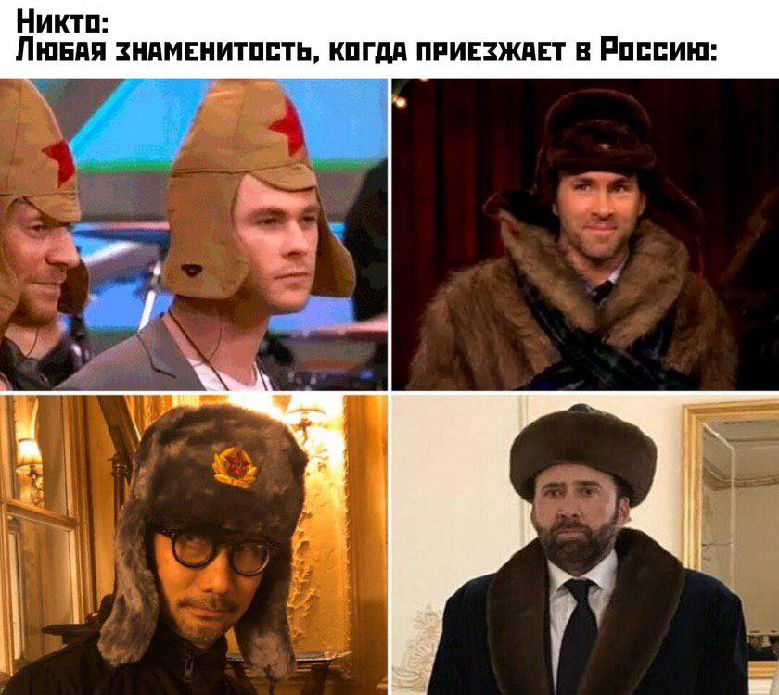
Глаголы движения с приставками
Как перевести этот мем на английский язык?

Slide 45
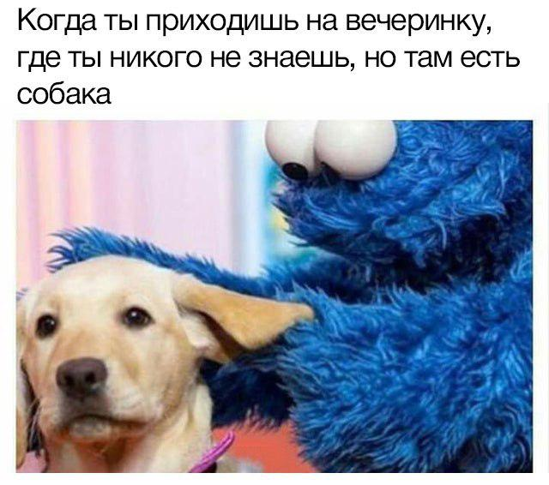


Slide 46
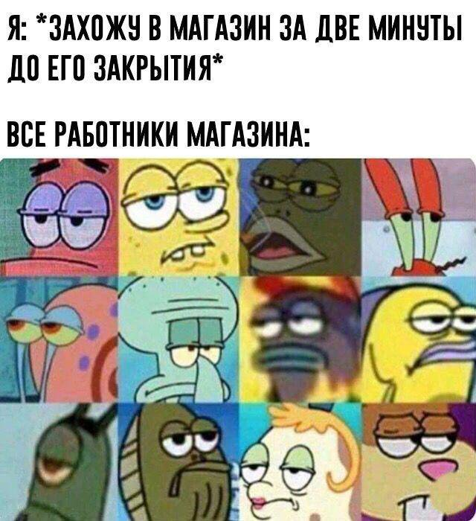
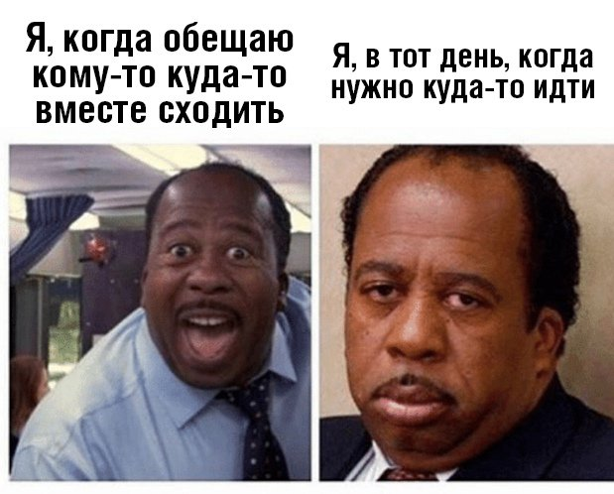

Slide 47
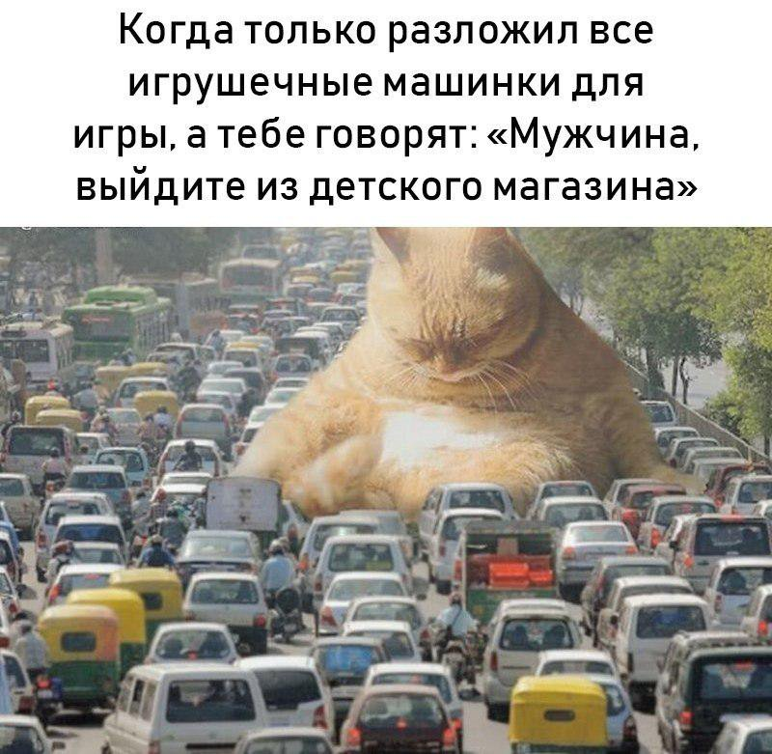

Slide 48
5-43. Российская деревня
В 5-31 вы чита́ли о том, что ру́сские дере́вни вымира́ют. Как вы ду́маете, каки́е из э́тих мер помо́гут оживи́ть дере́вни?
Постро́ить в деревня́х шко́лы, больни́цы, кинотеа́тры.
Инвести́ровать в разви́тие се́льского хозя́йства.
Созда́ть рабо́чие места́ в деревня́х.
Не разреша́ть дереве́нским жи́телям уезжа́ть в го́род.
Улу́чшить ситуа́цию с жильём. Постро́ить в деревня́х комфорта́бельные дома́.
Созда́ть совреме́нную инфраструкту́ру: доро́ги, тра́нспорт,электри́чество, водопрово́д, канализа́цию.
Други́е ме́ры. Каки́е?

Slide 49
Проблемы деревни
нет работы
массовая миграция в города
нет водопровода, канализации, регулярного электроснабжения
нет нормальной инфраструктуры
далеко идти до почты, магазина, аптеки
закрываются больницы и школы

Slide 50
Решение проблем деревни
Инвести́ровать в разви́тие се́льского хозя́йства.
Созда́ть рабо́чие места́ в деревня́х.
Постро́ить в деревня́х магазины, шко́лы, больни́цы, кинотеа́тры.
Улу́чшить ситуа́цию с жильём. Постро́ить в деревня́х комфорта́бельные дома́.
Созда́ть совреме́нную инфраструкту́ру: доро́ги, тра́нспорт, электри́чество, водопрово́д, канализа́цию.

Slide 51
5-45. Российская деревня
Ответьте на вопросы:
1. Какой была жизнь в деревнях раньше?
2. Почему сейчас тяжело выжить в российской деревне?
3. От чего зависит судьба российской деревни?
4. Существуют ли подобные проблемы в вашей стране?

Slide 52
5-63: авария на дороге
Расскажите, что случилось у Сергея и Ирины
      перестроился в другой ряд
      не пропустила
      въехала в машину сзади
      разбила бампер/помяла багажник
      вызвали полицию/оформили ДТП
      не было страховка

Slide 53
5-66. Проблемы большого города
1) Назовите проблемы, которые являются самыми серьёзными и наименее серьёзными для москвичей и петербуржцев.
2) В маленьких группах обсудите, какие проблемы самые серьёзные для вашего города.
3) Сравните свои результаты с результатами других групп.

Slide 54
Проблемы городов
нехва́тка жилья́
жильё очень дорогое
плохая экологическая обстановка, ухудше́ние ка́чества во́здуха в города́х
увеличе́ние коли́чества тра́нспорта, доро́жные про́бки
плохая работа общественного транспорта
плохие дороги
грязь на улицах
безработица
наркома́ния
уте́чка мозго́в
проститу́ция
большо́е коли́чество бездо́мных (бомжи)
коррупция
высокие цены на всё

Slide 55
5-71. Жилищные проблемы
1. Kаки́е жили́щные пробле́мы существу́ют сейча́с в Росси́и?
2. Каку́ю из э́тих пробле́м вы счита́ете са́мой гла́вной и почему́?
3. Каки́е жили́щные пробле́мы существу́ют у вас в стране́?

Slide 56
Жилищные проблемы
Цены на жильё очень высокие, часто недоступные.
Проценты по кредитам на жильё (на ипотеку) очень высокие.
Многие семьи живут в коммунальных квартирах и общежитиях.
Жилые дома часто находятся в плохом или аварийном состоянии.
Высокая квартплата.
Постоянный рост цен на коммунальные услуги (газ, свет, вода).
Рынок жилья монополизирован.
Государство контролирует рынок жилья, выдавая разрешения на строительство строительным компаниям.
Масштабы коррупции огромны, государственные чиновники берут огромные взятки с бизнеса.
Риэлторы наживаются на людях, которым нужно жилье.

Slide 57
5-72. Жилищные проблемы
Расскажите, какую точку зрения вы поддерживаете?
В обсуждении жилищного вопроса в России существуют две основные точки зрения:
1. Решение проблемы жилья – это обязанность государства. И именно на государстве лежит ответственность за то, что жильё сталo огромной проблемой в России.
2. Люди должны сами решать свои проблемы, в том числе и проблему жилья. Государство не должно этим заниматься.
Список возможных аргументов
a. Государство контролирует рынок жилья, выдавая разрешения на строительство строительным компаниям.
b. Рынок жилья монополизирован.
c. Масштабы коррупции огромны.
d. Государственные чиновники берут огромные взятки с бизнеса.
e. Риэлторы наживаются на людях, которым нужно жилье.
f. Проценты по кредитам очень высокие. .
g. Цены на жильё очень высокие.

Slide 58
Решение жилищных проблем
Спи́сок мер по реше́нию жили́щного вопро́са в Росси́и:
Уничто́жить корру́пцию.
Упрости́ть проце́сс ку́пли-прода́жи жилья́.
Сни́зить проце́нты по креди́там, стоимость ипотеки.
Уменьшить стоимость жилья на 20-30%.
Уменьшить уровень инфляции.

